Slide 1
基于矩阵半张量积方法的分层模糊
匝道控制系统研究
孙长乐
Email: changlesun@163.com

Slide 2
目录
CONTENTS
1
研究背景
2
研究现状
3
理论研究
4
应用研究

Slide 3
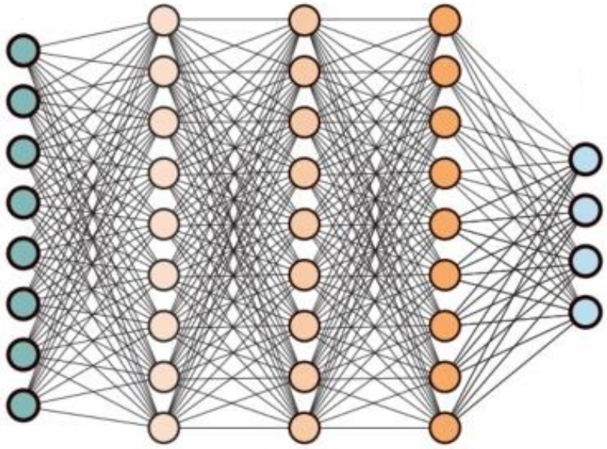


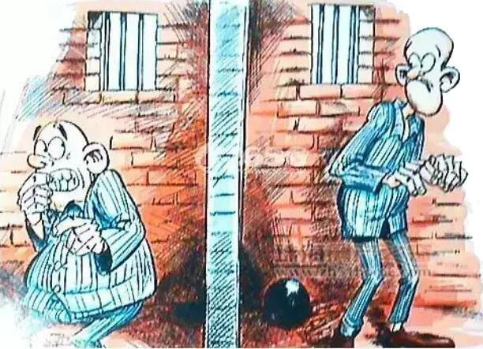

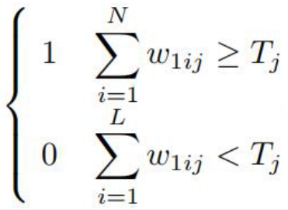
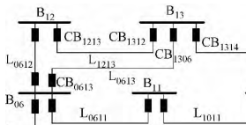
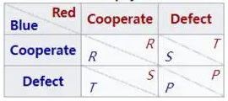
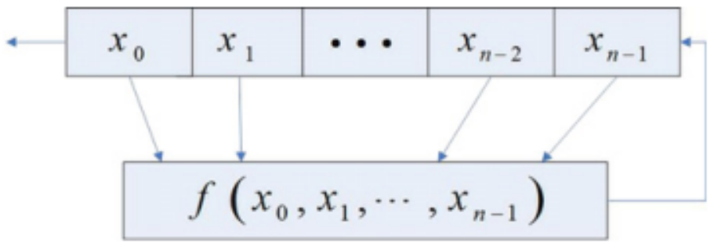
模糊控制
模糊控制是一种特殊的非线性控制方法，因其能有效处理不确定性，被广泛地应用于人工智能、信息安全、电力系统、网络博弈等现代科学领域。
研究背景
研究现状
理论研究
应用研究
人工智能
信息安全
电力系统
网络博弈

Slide 4
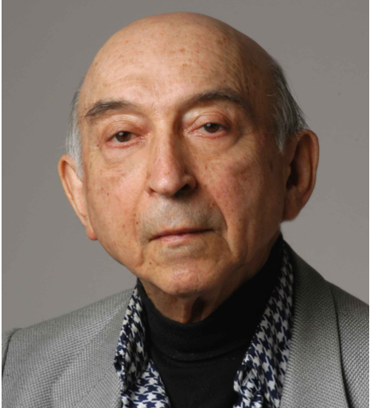

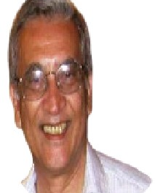

发展历程
L. A. Zadeh 提出了模糊集合理论，为模糊理论的诞生和发展奠定了基础。
M. Sugeno, T. Takagi提出了T-S型模糊推理方法，可以更好的逼近非线性关系。
基于矩阵半张量积方法研究模糊系统的通用逼近性和可解释性、二型模糊系统、分层模糊系统等。
研究背景
研究现状
1965
1974
1985
2013
至今
理论研究
E. H. Mamdani提出了Mamdani型模糊推理方法，并首次将模糊理论应用于实际系统
程代展、冯俊娥和吕红丽教授应用矩阵半张量积方法，首次给出了多元模糊关系矩阵的代数表示方法。
应用研究

Slide 5
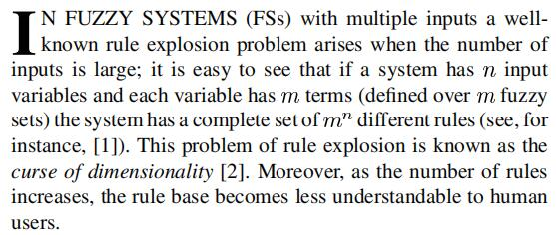
维数爆炸
标准模糊系统中模糊规则的数量会随着输入变量的线性增加，进行指数增长，这种现象被称为维数爆炸，严重地限制了模糊系统的实际应用。
研究背景
研究现状
理论研究
应用研究
[1] S. Aja-Fernandez, C. Alberola-Lopez, Matrix modeling of hierarchical fuzzy systems, IEEE Transactions on Fuzzy Systems, vol.16, no. 3, pp. 585-599, 2008.

Slide 6
处理方法
1.分层拓扑结构
[2] G. V. S. Raju, J. Zhou, R. A. Kisner, Hierarchical fuzzy control, International Journal of Control, vol. 54, no. 5, pp. 1201-1216, 1991.
研究背景
2.模糊聚类技术
[3] S. K. Halgamuge, M. Glesner, Neural networks in designing fuzzy systems for real world applications, Fuzzy Sets and Systems, vol. 65, no. 1, pp. 1-12, 1994.
研究现状
理论研究
3.矩阵分解技术
应用研究
[4] C. C. Chen, C. C. Wong, Significant fuzzy rules extraction by an SVD–QR based approach, Cybernetics and Systems: An International Journal, vol. 36, no. 6, pp. 597-622, 2005.

Slide 7
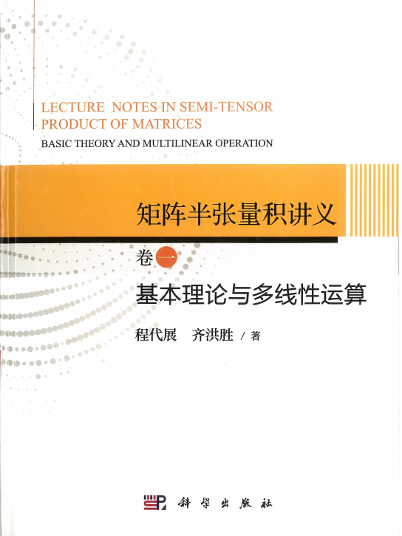

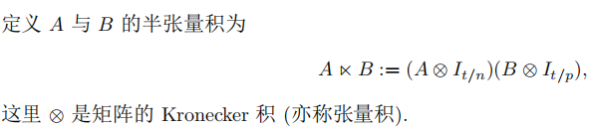

数学工具
矩阵半张量积
研究背景
研究现状
理论研究
中国科学院郭雷院士给予高度评价，称“矩阵半张量积可能会成为计算机时代呼唤的新的数学工具之一，以实现基于计算发现新现象、解决新问题的目的”。
中国科学院段广仁院士给予高度评价，称“他们在矩阵运算的半张量积方面做出了系统性的贡献，并据此研究了具有有限个状态取值的离散逻辑动态系统”。
应用研究

Slide 8
矩阵半张量积框架下的部分研究成果
模糊关系方程求解
[5] J. E. Feng, H. L. Lyu, D. Cheng, Multiple fuzzy relation and its application to coupled fuzzy control, Asian Journal of Control, vol. 15, no. 5, pp. 1313-1324, 2013.
模糊关系矩阵模型建模
[6] H. L. Lyu, W. Wang, X. P. Liu, Z. Wang, Modeling of multivariable fuzzy systems by semi-tensor product, IEEE Transactions on Fuzzy Systems, vol. 28, no. 2, pp. 228-235, 2020.
研究背景
系统辨识
[7] H. L. Lyu, W. Wang, Liu X P. System identification of fuzzy relation matrix models by semi-tensor product operations, Fuzzy Sets and Systems, vol. 440, pp. 77-89, 2022.
研究现状
二型模糊系统
理论研究
[8] A. Ge, Z. Chang, J. E. Feng, Interval type-2 fuzzy relation matrix model via semi-tensor product, IEEE Transactions on Fuzzy Systems, vol. 31, no. 11, pp. 3984-3994, 2023.
应用研究
分层模糊系统
[9] C. Sun, H. Li, Construction of universal approximators for multi-input single-output hierarchical fuzzy systems, IEEE Transactions on Fuzzy Systems, vol. 31, no. 12, pp. 4170-4179, 2023.

Slide 9
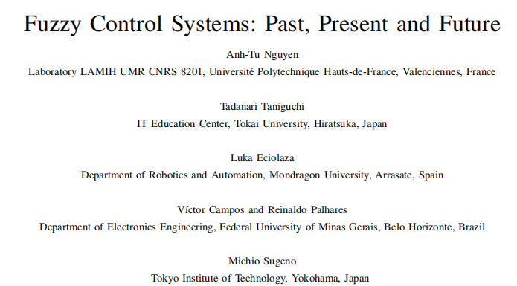
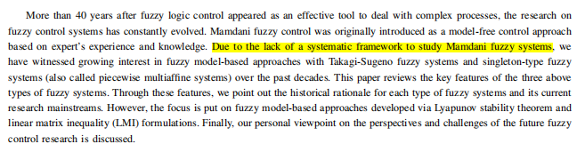
矩阵半张量积的作用
由于无法建立Mamdani 型模糊系统的研究框架，进而提出了T-S型模糊系统。
矩阵半张量积论理论的提出，为Mamdani 类型模糊系统的研究构建了一个理论研究框架。
研究背景
研究现状
理论研究
A.T. Nguyen, T. Taniguchi, L. Eciolaza, V. Campos, R. Palhares, M. Sugeno, Fuzzy control systems: Past, present and future, IEEE Computational Intelligence Magazine, vol. 85, pp. 845-864, 2019.
应用研究

Slide 10
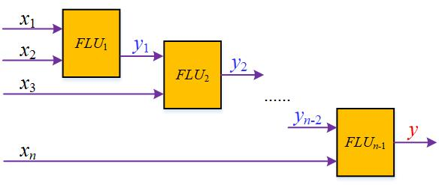
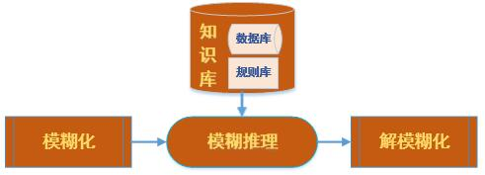
分层模糊系统
分层模糊系统是由若干个低维的模糊系统以串联，并联或混联的分层结构形式组成。
研究背景
图1. 串联分层模糊系统
研究现状
分层结构中低维模糊系统被称为模糊逻辑单元。通过划分输入空间，分层模糊系统可有效缓解维数爆炸问题。
理论研究
应用研究
图2. 模糊系统框图

Slide 11
研究方向
系统构造
[10] J. Kerr-Wilson, W. Pedrycz, Generating a hierarchical fuzzy rule based model, Fuzzy Sets and Systems, vol. 381, pp. 124-139, 2020.
通用逼近性
[11] D. Li, Q. Guo, Approximate hierarchical fuzzy reasoning based on the law of importation, Engineering Applications of Artificial Intelligence, vol. 133, pp. 108468, 2024.
研究背景
可解释性
[12] L. Magdalena, Semantic interpretability in hierarchical fuzzy systems: Creating semantically decouplable hierarchies, Information Sciences, vol. 496, pp. 109-123, 2019.
研究现状
拓扑结构优化
理论研究
[13] T. Zhao, Y. Zhu, X. Xie, Topology structure optimization of evolutionary hierarchical fuzzy systems, Expert Systems with Applications, vol. 238, pp. 121857, 2024.
应用研究
结构简化
[14] T. Zhao, H. Cao, S. Dian, A self-organized method for a hierarchical fuzzy logic system based on a fuzzy autoencoder, IEEE Transactionson Fuzzy Systems, vol. 30, no. 12, pp. 5104-5115, 2022.

Slide 12
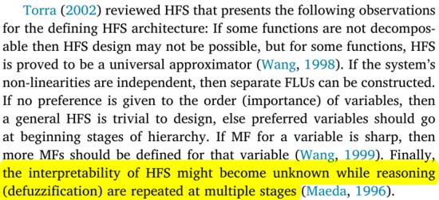
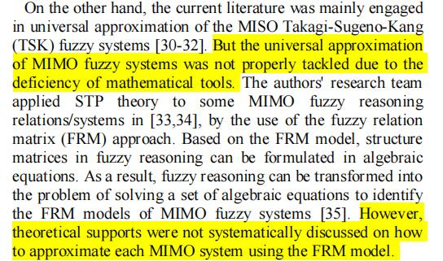

现存问题
[15] V. Ojha, A. Abraham, V. Snášel, Heuristic design of fuzzy inference systems: A review of three decades of research, Engineering Applications of Artificial Intelligence, vol. 85, pp. 845-864, 2019.
文献[15]指出重复过多的模糊化和解模糊化过程会降低控制器的可解释性和准确性。
研究背景
[16] H. L. Lyu, W. Wang, X. P. Liu, Universal approximation of fuzzy relation models by semitensor product, IEEE Transactions on Fuzzy Systems, vol. 28, no. 11, pp. 2972-2981, 2020.
研究现状
文献[16]指出由于缺少合适的数学工具，模糊系统的通用逼近性研究没有进行全面的研究。
理论研究
应用研究
[17] M. Yao, T. Zhao, J. Cao, P. Li, A deep fuzzy hierarchical system for nonlinear system modeling, Information Sciences, vol. 686, pp. 121197, 2025.
文献[17]指出现有文献大多针对于整体性能进行研究，而对于系统内部机制了解不足。

Slide 13

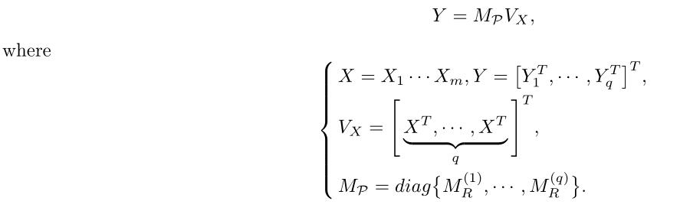
控制器设计
并行模糊关系矩阵
通过并行模糊关系矩阵，大幅降低系统计算复杂度。
例对于一个三输入三输出模糊系统，输入变量均有三个模糊集合，输出变量有4个模糊集合。
多元模糊关系矩阵维数为
4³×27³
并行模糊关系矩阵为
(4×3)×(27×3)
研究背景
多输入多输出模糊系统代数表示
研究现状
其中
理论研究
应用研究

Slide 14

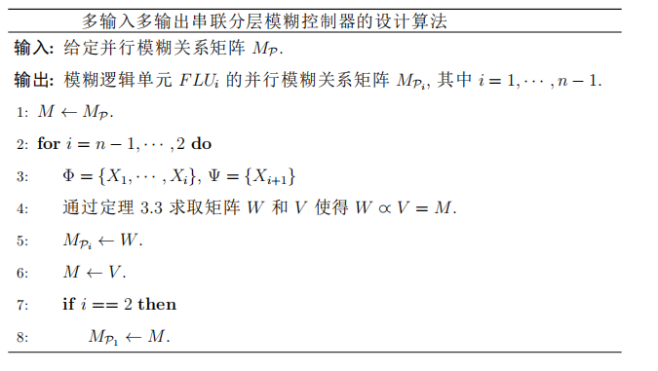
控制器设计
并行模糊关系矩阵分解方法
控制器设计算法
研究背景
研究现状
基于上述矩阵分解方法和分层拓扑结构的特点，发展串联、并联和混联分层模糊控制器设计算法。
理论研究
应用研究
多输入多输出串联分层模糊控制器设计算法
[18] C. Sun, H. Li, Parallel fuzzy relation matrix factorization towards algebraic formulation, universal approximation and interpretability of MIMO hierarchical fuzzy systems, Fuzzy Sets and Systems, vol. 450, pp. 68-86, 2022.

Slide 15
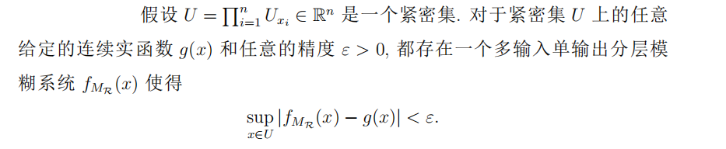
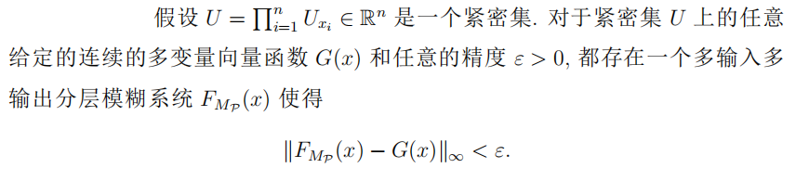
通用逼近性
MISO HFS 通用逼近性
研究背景
斯通-魏尔斯特拉斯定理
研究现状
MIMO HFS 通用逼近性
理论研究
应用研究
[19] C. Sun, H. Li, Construction of universal approximators for multi-input single-output hierarchical fuzzy systems, IEEE Transactions on Fuzzy Systems, vol. 31, no. 12, pp. 4170-4179, 2023.

Slide 16

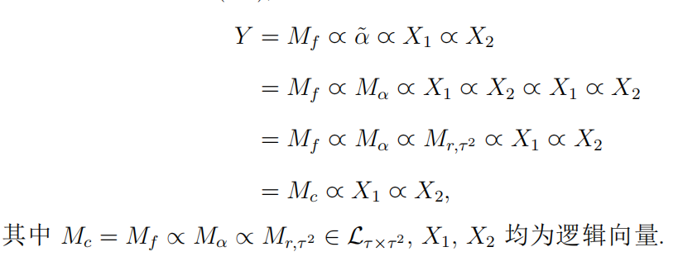
结构简化
基于修正因子的模糊系统
首先，通过迭代的方式，结合不同分层拓扑结构，可以构建分层模糊控制器。
其次，通过向量运算避免了中间层重复的解模糊化和模糊化过程，提高了可解释性和准确性。
研究背景
代数表示
研究现状
理论研究
应用研究
[20] C. Sun, H. Li, Algebraic formulation and application of multi-input single-output hierarchical fuzzy systems with correction factors, IEEE Transactions on Fuzzy Systems, vol. 31, no. 6, pp. 2076-2085, 2023.

Slide 17
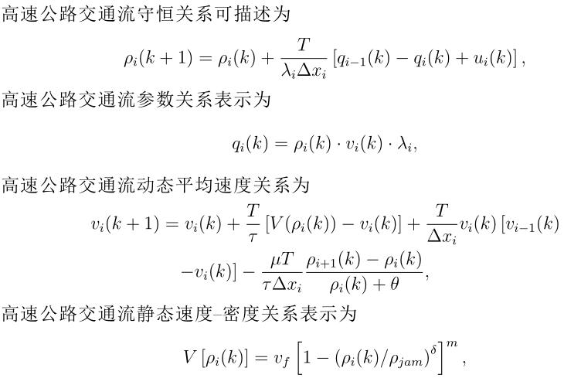
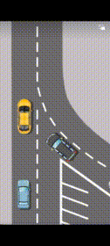
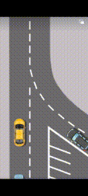
高速公路入口匝道控制机制
高速公路入口匝道
仿真模型
直观来看，不同的入口匝道汇入流量会间接影响高速公路通行效率。
研究背景
研究现状
理论研究
应用研究
图3. 高速公路入口匝道

Slide 18
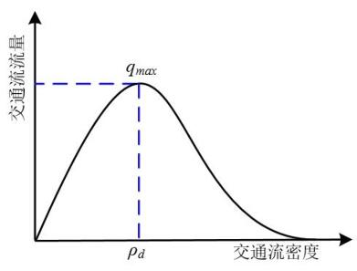
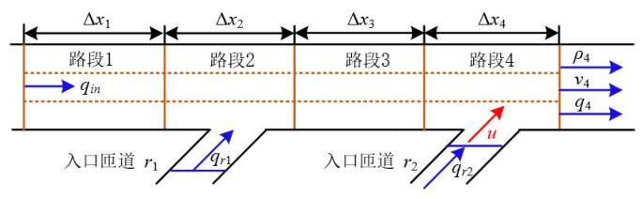
高速公路入口匝道控制机制
高速公路交通流密度与流量的关系
匝道排队长度
交通流密度达到期望密度时，道路交通流流量最大，通行效率最高。
在尽量减少入口匝道排队长度基础上,通过调整匝道控制流量u来使得主线道路交通流密度维持在期望密度附近,进而得到最大的道路交通流流量
研究背景
4
研究现状
理论研究
应用研究
图4. 高速公路交通流密度与流量的关系
图5. 高速公路交通流模型框架图

Slide 19
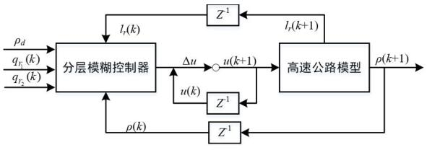
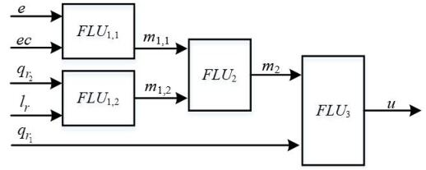
高速公路入口匝道控制机制
混联分层模糊匝道控制系统
研究背景
研究现状
分层模糊控制器
理论研究
应用研究

Slide 20
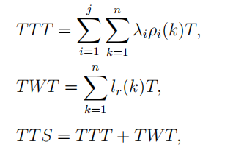
高速公路入口匝道控制机制
评价指标
车辆总通行时间 TTT、车辆总等待时间TWT、车辆总消耗时间TTS
研究背景
研究现状
理论研究
应用研究
车辆总通行时间表示主线交通流通行效率；
车辆总等待时间表示入口匝道交通流通行效率；
车辆总消耗时间表示整个高速公路交通效率。

Slide 21
高速公路入口匝道控制机制
评价指标
车辆总通行时间 TTT、车辆总等待时间TWT、车辆总消耗时间TTS
研究背景
研究现状
理论研究
应用研究
车辆总通行时间表示主线交通流通行效率；
车辆总等待时间表示入口匝道交通流通行效率；
车辆总消耗时间表示整个高速公路交通效率。

Slide 22
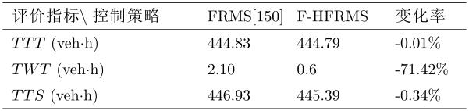
分层模糊控制器设计
模糊规则已知
构造基于修正因子的模糊逻辑单元，设计五输入单输出的混联分层模糊控制器，并通过粒子群优化算法对修正因子进行参数调整，进而优化分层模糊控制器。
研究背景
表1. 不同控制策略的数据分析
研究现状
理论研究
应用研究

Slide 23
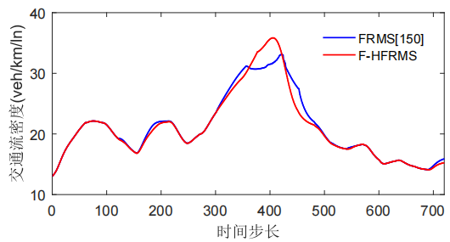
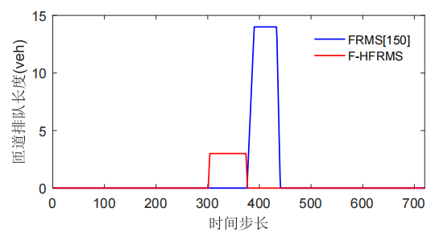
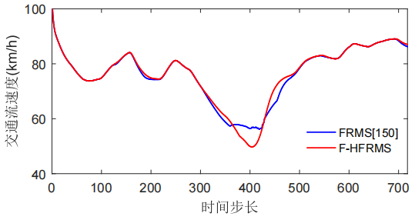
分层模糊控制器设计
不同控制策略下交通流密度变化曲线
不同控制策略下匝道排队长度变化曲线
研究背景
研究现状
理论研究
不同控制策略下交通流速度变化曲线
道路交通流密度较小时，匝道控制流量等于匝道流入流量；当交通流密度接近期望密度时，混联分层模糊控制器会权衡主线和匝道交通流之间的关系，进而提高道路交通效率。
应用研究

Slide 24
分层模糊控制器设计
模糊规则未知
1.基于术语集合，改进模糊单点隶属度函数，计算模糊逻辑单元模糊关系矩阵。
2.层层迭代，给出分层模糊控制器的代数表示
3.利用强化学习算法，通过控制器与交通流模型交互优化各模糊逻辑单元模糊关系矩阵。
研究背景
研究现状
表2. 不同控制策略的数据分析
理论研究
应用研究
[21] C. Sun, H. Li, J. E. Feng, Construction of interpretable hierarchical fuzzy systems subject to incomplete data, Fuzzy Sets and Systems(已接收).

Slide 25
汇报完毕，敬请各位专家批评指正！

